Slide 1
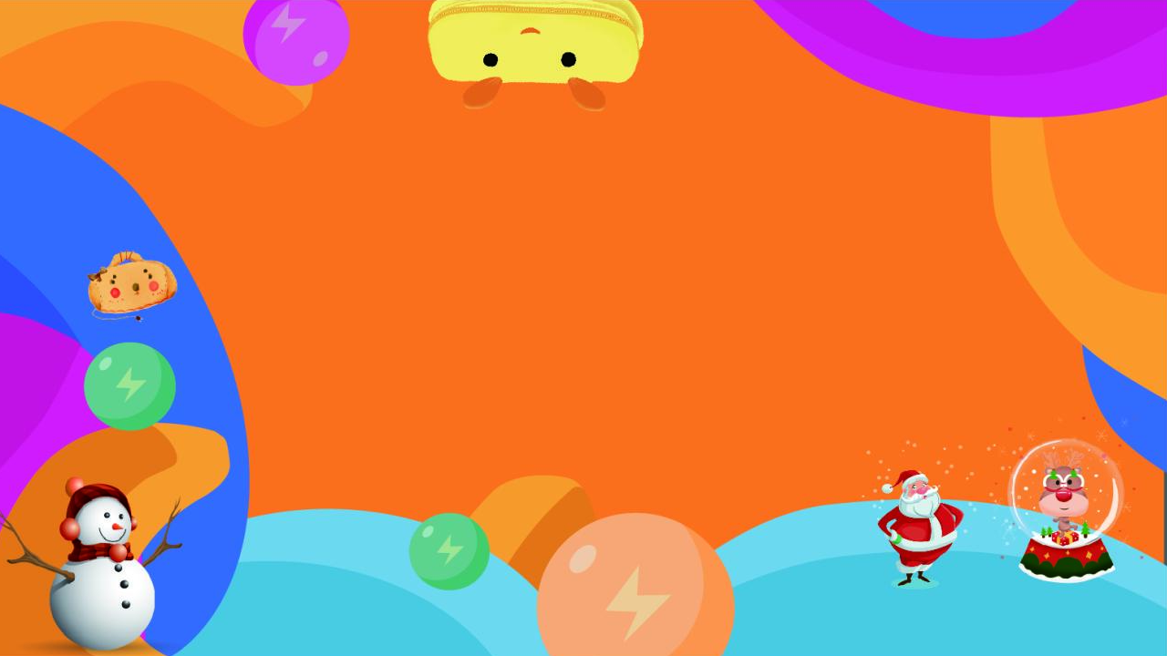

暖冬造物节
奇趣好时光
十二月主题系列暖场活动方案
WWW.DACER.COM

Slide 2
PART01
活动概况
WWW.DACER.COM

Slide 3
OUR THINKING
冬天，不如夏天那般热烈，也不如春天那般生机
但对美好生活的向往和为客户
倾注温暖的力量，丝毫不曾消减
xx便在这个冬天，用拳拳爱意的暖心活动
和缤纷的造物节，为城市添彩

Slide 4
火锅局
W H A T
IS
暖冬造物
热辣嗨捞 ·一红到底
?
双十二·暖冬好物囤货季
圣诞悦章·荟动星光
TOD·CITY
暖冬回馈·手作局
UP兔YOU 能量计划

Slide 5
区别于冬日的手作暖场传统形式
打造篇章式“暖冬造物节”生活场景体验
“Ta”要颠覆——
NEW EXPERIENCE
全城寻找“造物主” ，造一场绒绒暖冬
火锅局、剁手局、手作局、圣诞局、潮玩局
五局狂欢等你来闯
“Ta”要打造——
NEW STYLE
WHAT TO DO？

Slide 6
01/活动概况
活动时间：
2022年12月周末
活动地点：
项目营销中心
暖冬
造物节
邀约人群：
老业主、意向客户、到访客户等
活动调性：
暖冬、互动、运动

Slide 7
01/活动目的
目的一
目的二
目的三
结合十二月节点，以“暖冬造物节”为噱头内容吸引来宾到场，引起全城轰动，打响项目的知名度。
通过五个不同单元主题活动，吸引人群到访，以此打响项目知名度，丰富多样的活动形式，提升来宾对项目的美誉度和好感度，进而促进口碑传播。
现场通过“热辣嗨捞 一红到底”、“暖冬好物囤货季”“暖冬回馈全力以赴”“圣诞悦章 荟动星光”“兔YOU能量计划”多等创意互动形式，打造多重客群、多重感官互动体验，以此给客户留下深刻印象，提升品牌形象。

Slide 8
PART02
活动排期
WWW.DACER.COM

Slide 9
02/活动排期
01
02
03
04
05
火锅局
剁手局
手作局
圣诞局
潮玩局
12.03-12.04
12.10-12.11
12.17-12.18
12.24-12.25
12.31-1.1
热辣嗨捞
一红到底
暖冬好物
囤货季
暖冬回馈
全力以赴
圣诞悦章
荟动星光
UP兔YOU
能量计划

Slide 10
PART03
活动内容
WWW.DACER.COM

Slide 11
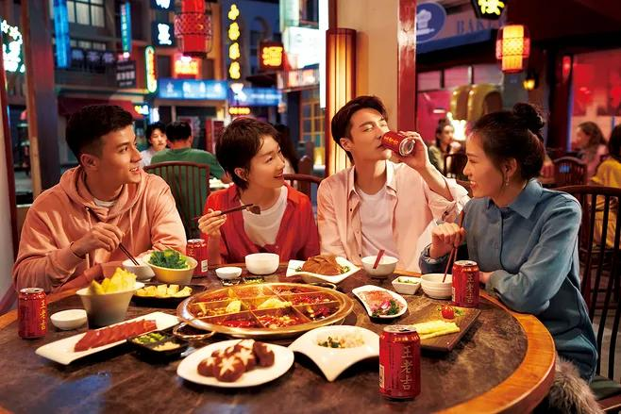
火锅犒赏味蕾，温暖肆意绽放
热辣嗨捞 一红到底
又到了吃火锅的季节,伴随着热辣翻腾的锅底,即便不吃，闻着也是一种享受
此刻，想必等待的心情,也如热辣的火锅一般逐渐沸腾
火锅——这个时节最好的标配！唯有火锅，才足以在寒冷的季节暖心暖胃！

Slide 12
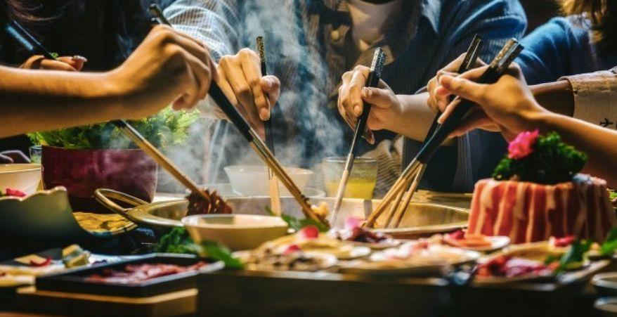
03/活动内容-海底捞火锅宴
携手海底捞,用火锅驱散冬日寒气。

Slide 13
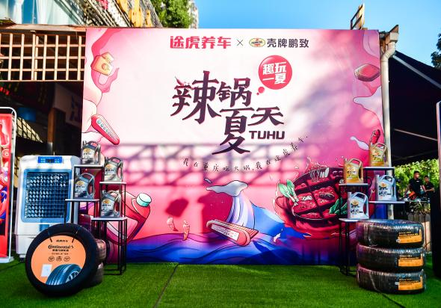
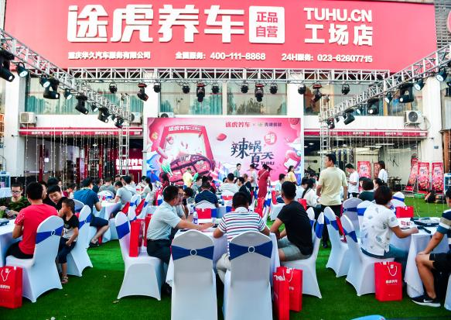
03/活动内容-海底捞火锅宴
考虑疫情卫生的现状，现场以长条桌的形式，设置自助火锅宴，客户把酒言欢畅所欲言。

Slide 14
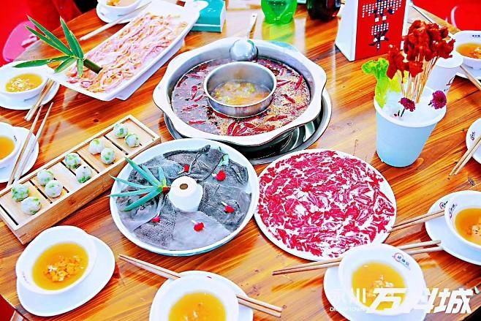
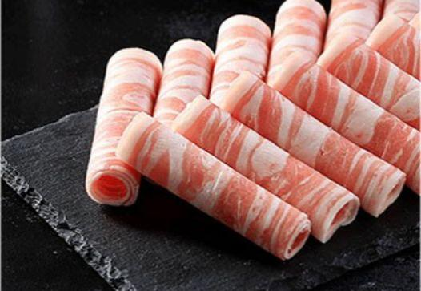
03/活动内容-海底捞火锅宴
精心准备正宗海底捞火锅盛宴,五花八门的新鲜食材一网打尽,精选新西兰食材，澳洲羔羊……
享受麻、辣、鲜、香多重浓郁味道,汤底沸腾间，感情慢慢升温,香味四溢时，幸福开始洋溢

Slide 15
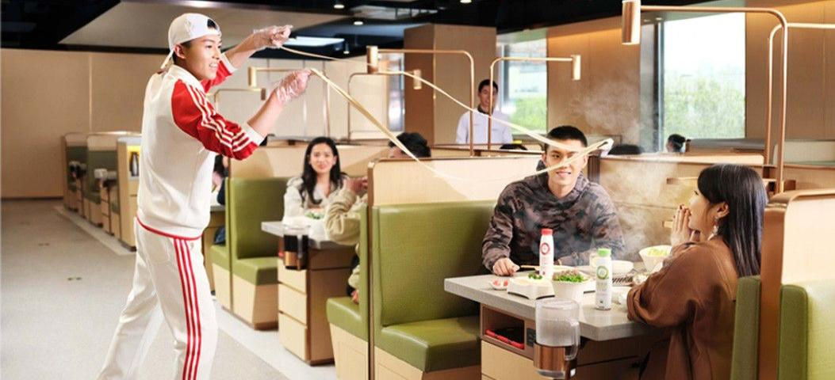
03/活动内容-绝活表演 指尖面舞
香气扑鼻的火锅怎么能缺少精彩的表演助兴，海底捞捞面是品牌的一大特色，金蛇缠身、无敌风火轮、旋转乾坤，师傅花样招式，让你目不暇接，丰富绝妙的技巧让你惊叫连连

Slide 16
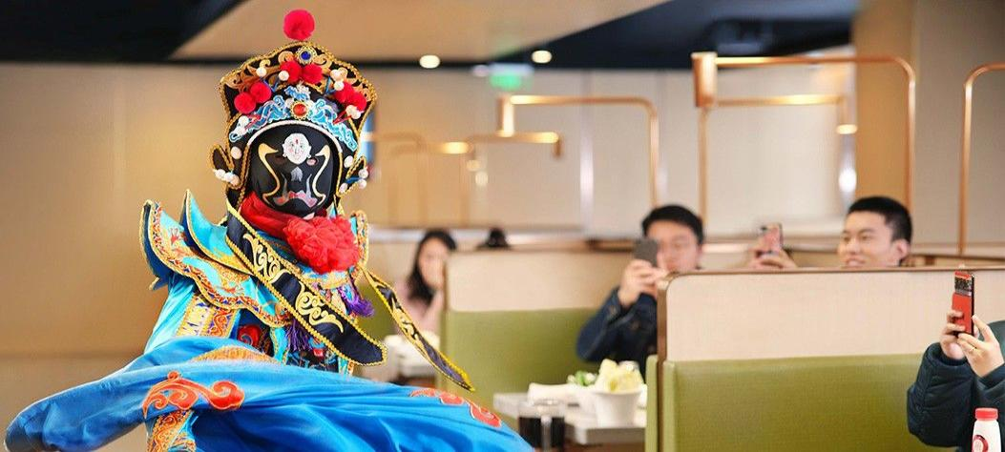
03/活动内容-火热川剧 麻辣鲜香
火锅浓雾弥漫之中，近距离观赏川剧表演，为大家呈现一场无与伦比的视觉盛宴，看奇幻变脸，享暖心美食，解锁吃火锅的另一种新姿势。

Slide 17
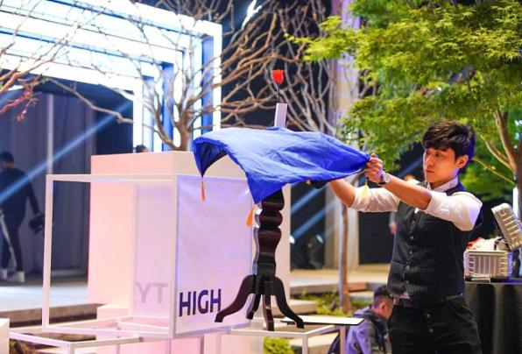
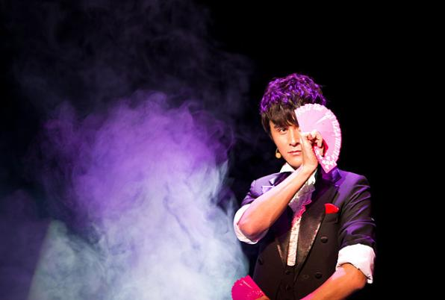
03/活动内容-奇幻魔术秀
现场更有近景魔术师亲临，带来一场场奇幻魔术秀，神奇的魔术环节，在火锅飘香缭绕间，更显得如幻如梦，氛围火热，整个晚宴连空气都变得异常热辣。

Slide 18
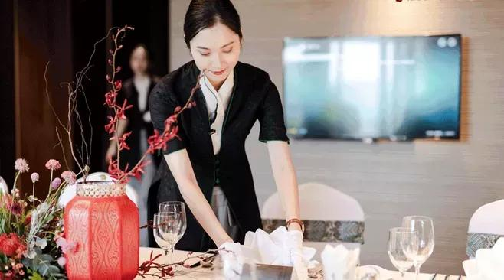
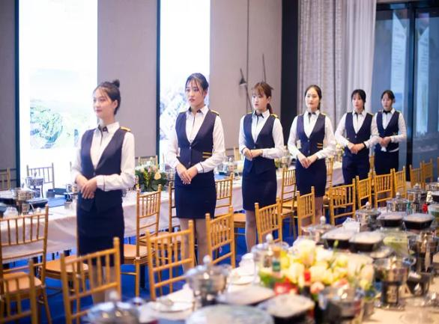
03/活动内容-品质服务
活动现场，衣着传统酒店装束的服务生为来宾提供服务。

Slide 19
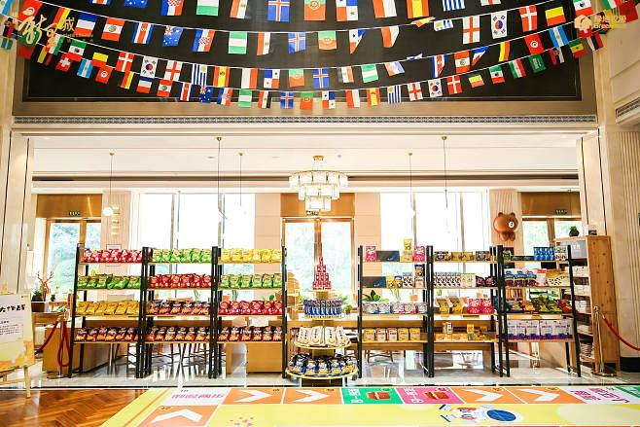
暖冬好物 囤货季

Slide 20
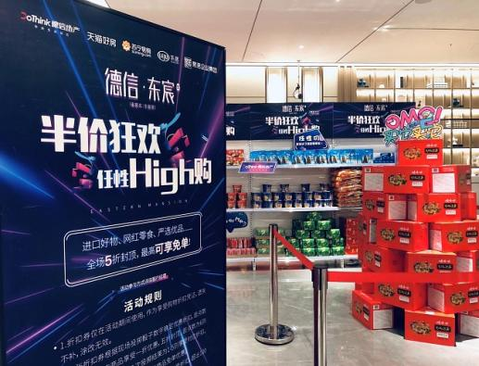
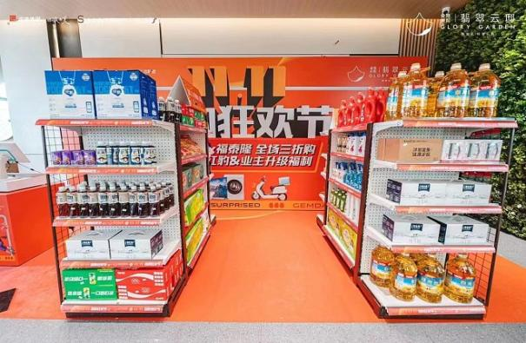
03/活动内容-暖冬好物囤货季
在现场打造暖冬好物快闪店，集齐暖冬潮流爆款商品，让来宾直观感受剁手狂欢节日特性。

Slide 21
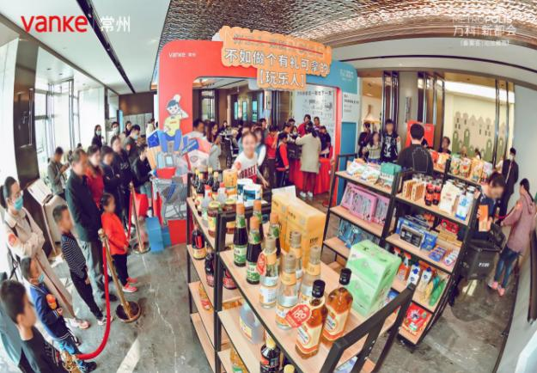
03/活动内容-暖冬好物囤货季
感恩回馈季，超值福利持续升温
现场陈列各种爆款潮流商品供来宾购买，配合折扣进行活动。

Slide 22
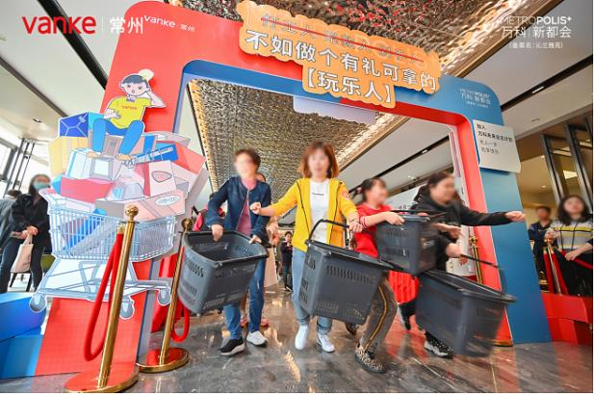
03/活动内容-暖冬好物囤货季
超市狂欢购 高手来过招
现场抽取现金券并盲猜价格购物
主持人一声令下
游戏参与者们迅速“开抢”
比速度、比脑力、比心算
充分考验参与者眼耳口手脑的协调性
一场速度与激情的比赛欢乐开启
一场激烈角逐之后
获胜者们满载礼品而归

Slide 23
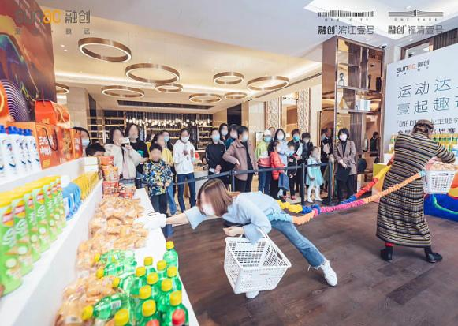
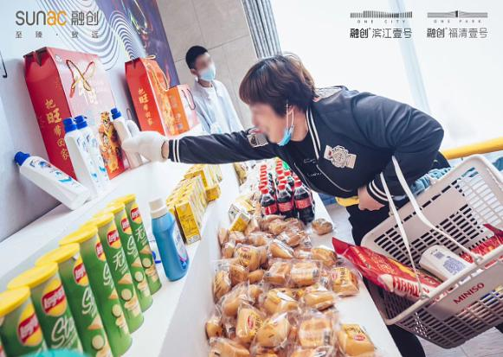
03/活动内容-暖冬好物囤货季
pk疯狂抢购规则：两人对决穿戴好装备，限制有30秒时间，往己方冲刺任意选购货架上的商品，时间结束后，根据选购商品总价决定胜负，胜者即可将所有商品带走.

Slide 24
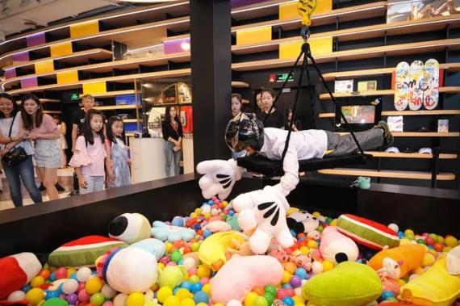
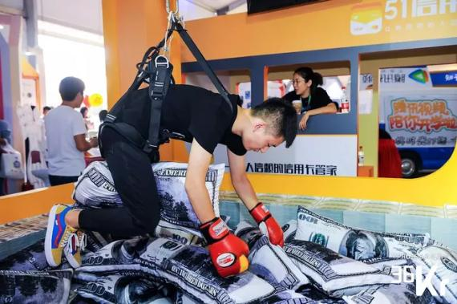
03/活动内容-暖冬好物囤货季
红遍全网的真人版娃娃机空降xx，不用隔着玻璃，直接真人上阵，系上保险带后悬挂空中，慢慢放进零食池中，用四肢尽可能多的抱住各种零食和娃娃，抓上来就可以全部带走。

Slide 25
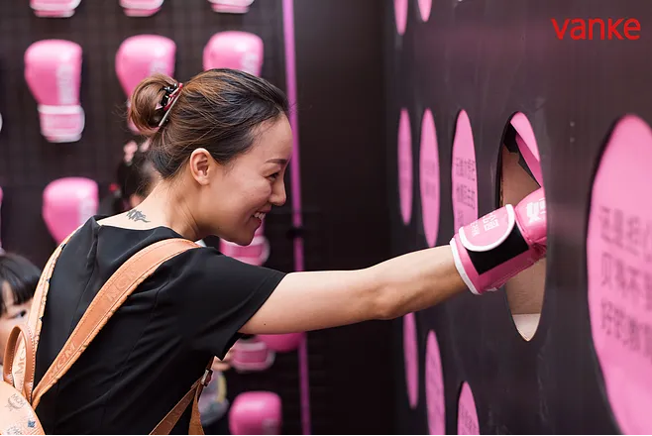
暖冬回馈 全力以赴

Slide 26
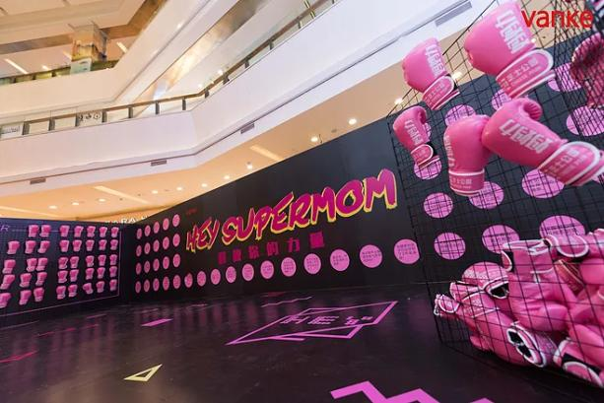
03/活动内容-重拳出击
现场包装拳击盲盒墙,到访领取拳击手套，击穿盲盒,即可获得盲盒内的礼品.拳拳有礼，一击即中,请纵情出击吧！

Slide 27
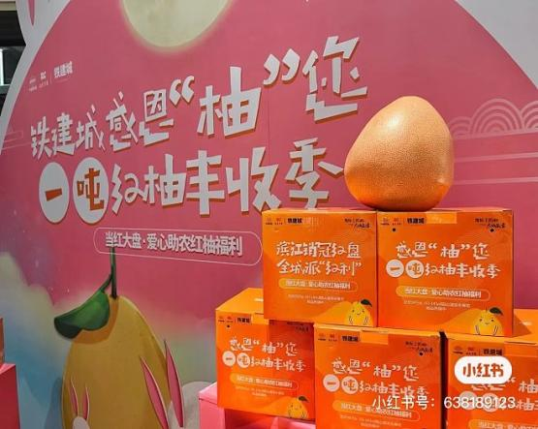
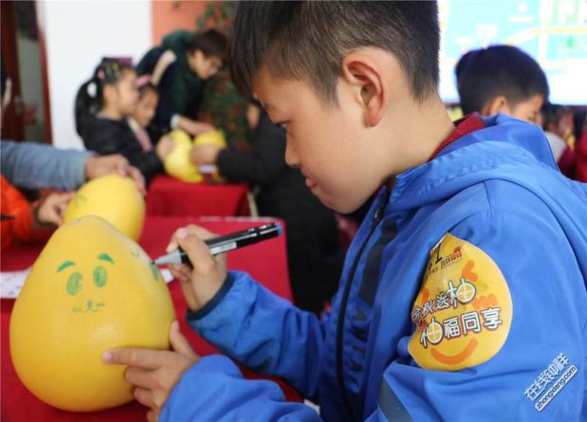
03/活动内容-感恩柚您
现场为到场客户准备柚子礼盒，还可参与柚子彩绘暖场活动。

Slide 28
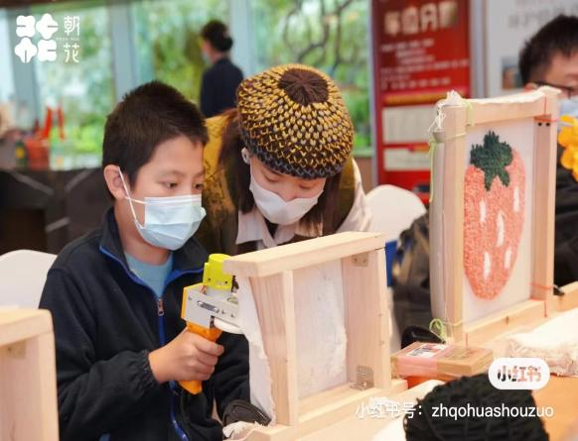
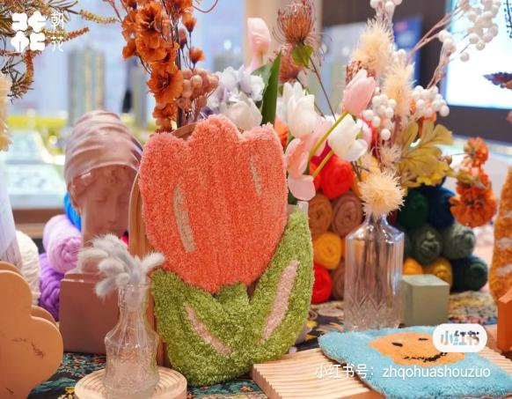
03/活动内容-TUFTING手作
万物皆可TUFTING,现场一起来玩个毛线。

Slide 29
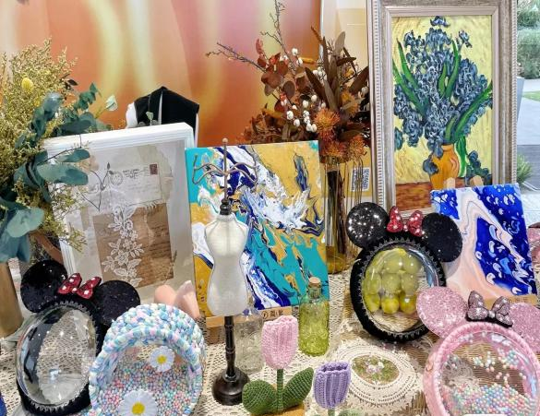
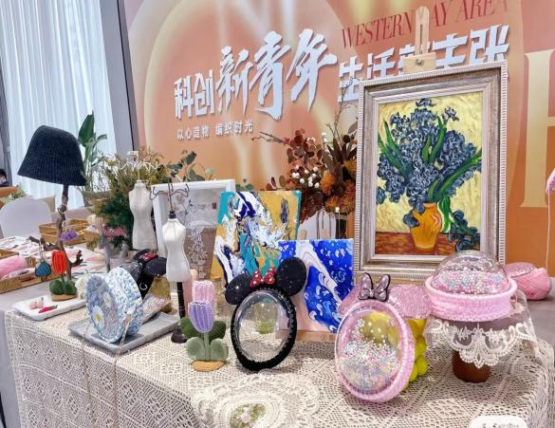
03/活动内容-编织手提包
一场优雅复古的编织手提包DIY暖场活动华丽启幕,现场在专业老师指导下，亲手编织暖冬包包。

Slide 30
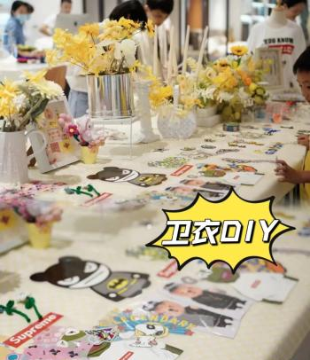
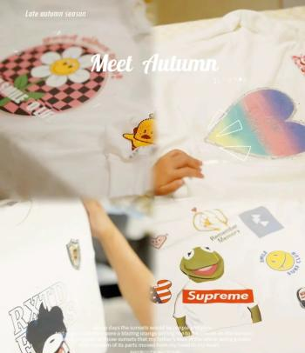
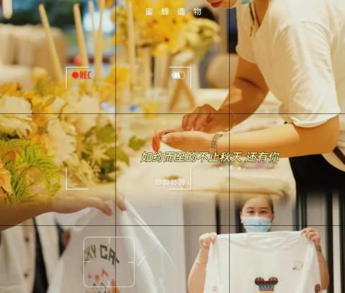
03/活动内容-卫衣DIY
现场包装拳击盲盒墙,到访领取拳击手套，击穿盲盒,即可获得盲盒内的礼品.拳拳有礼，一击即中,请纵情出击吧！

Slide 31
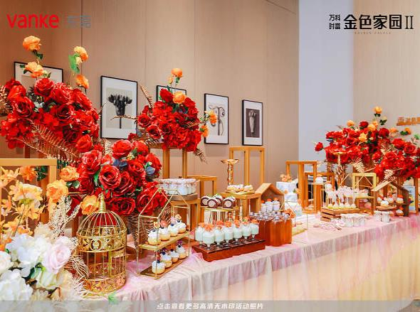
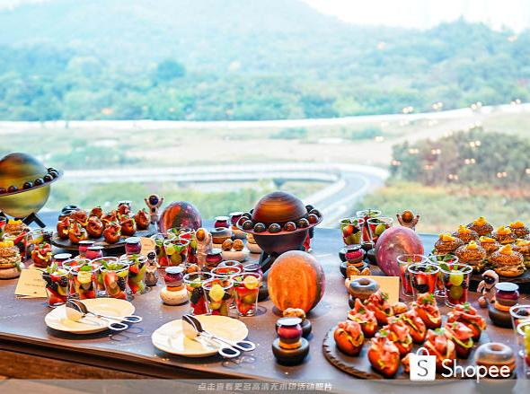
03/活动内容-暖冬茶歇
现场准备精致茶歇、点心，为到场来宾准备暖心服务。

Slide 32
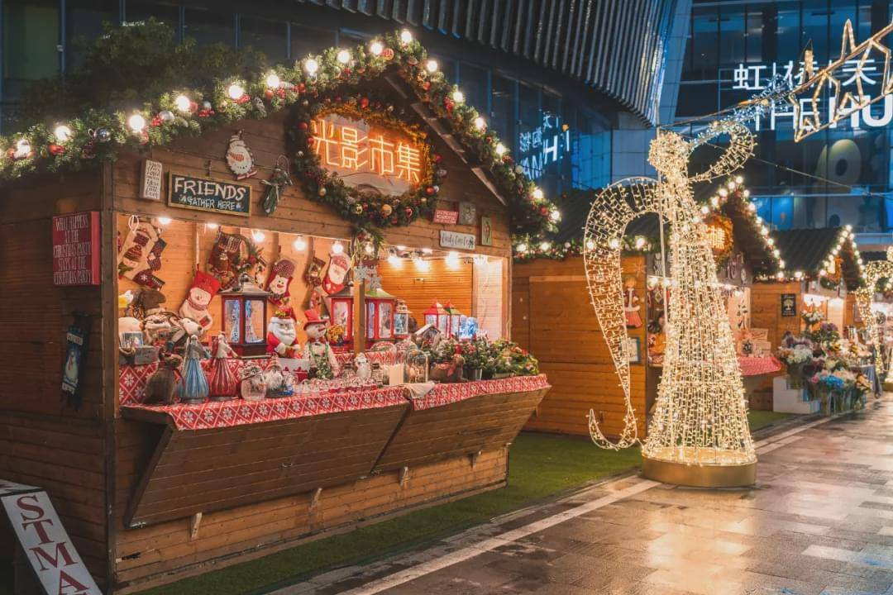
极地版圣诞小镇惊艳上线
圣诞悦章 荟动星光
市集木屋与天使奏鸣曲平行铺陈开来，小小花店、创意饰品店......
每一间都值得驻足停留许久。

Slide 33
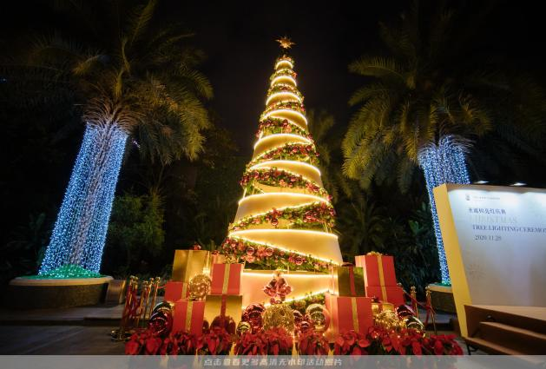
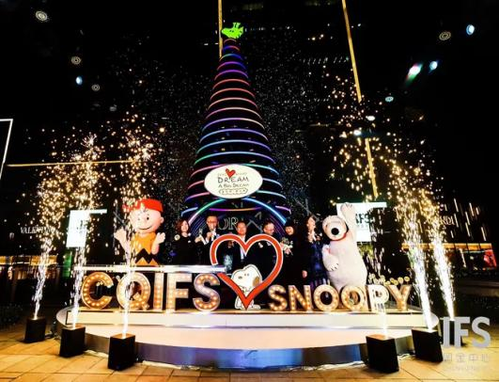
03/活动内容-光影圣诞树
现场精心制作圣诞树，树的顶端缀以一颗象征着爱与希望的北极星，在领导共同按下按钮后，圣诞树亮灯，打造闪闪发光的节日美景，传递美好的祝福。

Slide 34
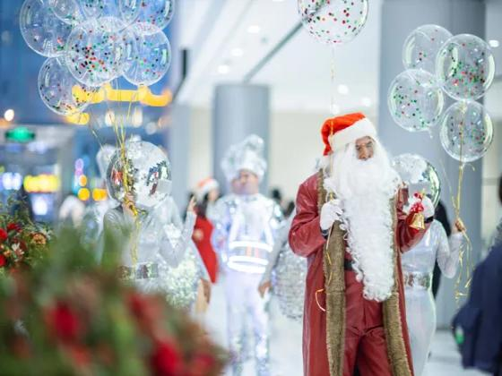
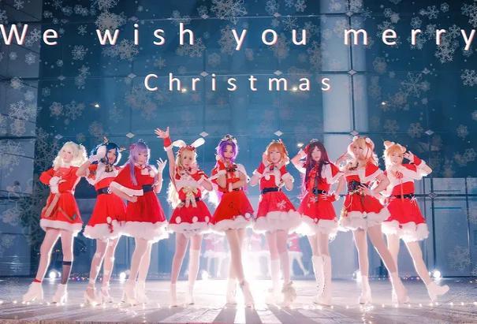
03/活动内容-圣诞
圣诞老人来自遥远的北欧，要想原汁原味的圣诞，圣诞老人圣诞精灵大巡游也必不可少。

Slide 35
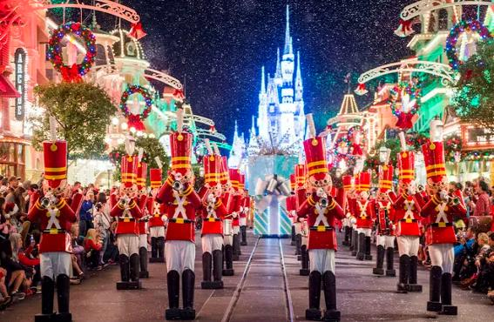
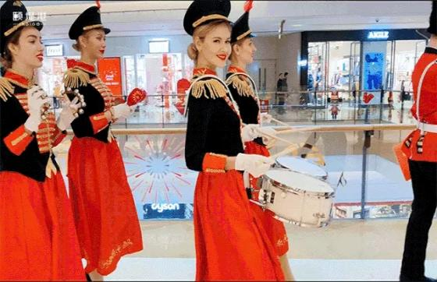
03/活动内容-圣诞精灵大巡游
绚丽的灯光、动感的胡桃夹子乐队表演，展现热闹的圣诞狂欢嘉年华，让你感受不一样的圣诞狂欢。

Slide 36
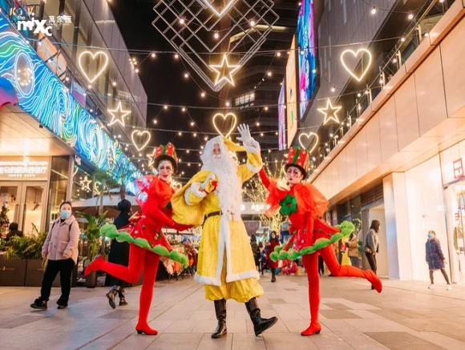
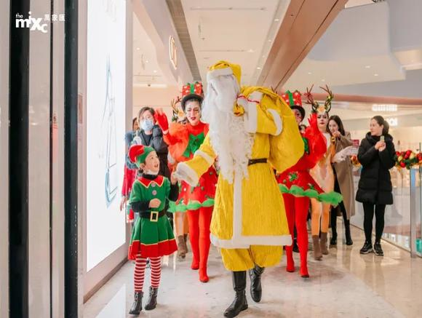
03/活动内容-圣诞巡游队伍
现场组织丰富的圣诞巡游队伍，他们可以随时变化处魔法与礼物。

Slide 37
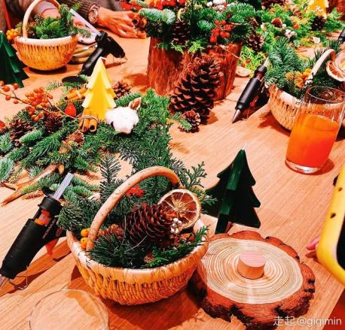
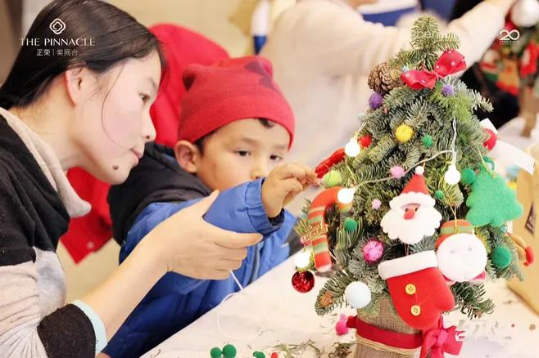
03/活动内容-圣诞树手作
现场专业老师手把手教你圣诞树的制作,让你以手工DIY的方式制作出自己漂亮的圣诞树来,同时还有许多有趣的圣诞树装饰道具。

Slide 38
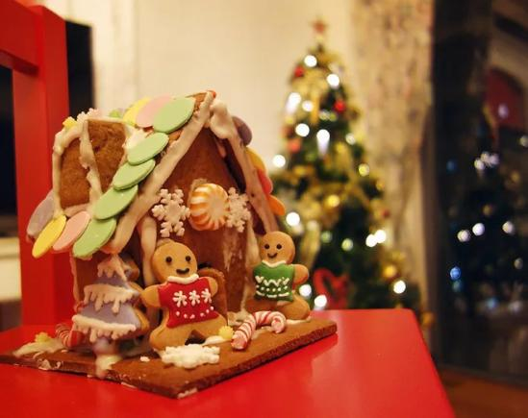
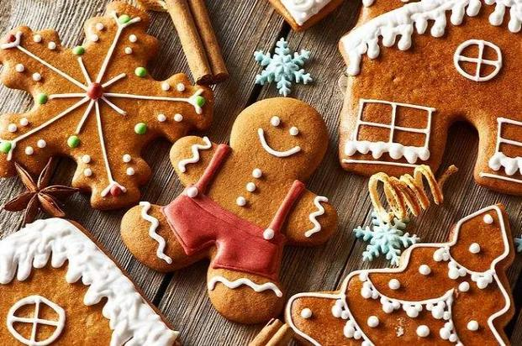
03/活动内容-圣诞姜饼人回归
很多人相信姜饼人的流行来自于一对因为战争而分开的恋人，年老后担心对方找不到自己，便在自己的村庄里出售对方模样的姜饼人。，现场在专业老师的指导下，制作姜饼人饼干和姜饼屋。

Slide 39
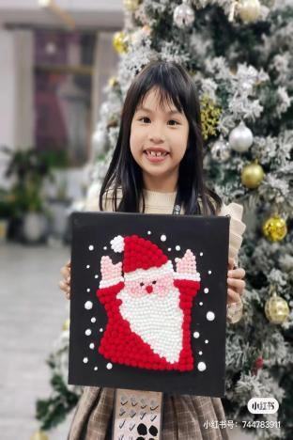
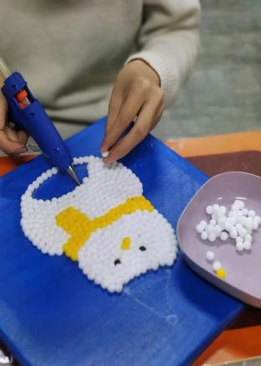

03/活动内容-圣诞毛球画
现场准备了毛毛球、卡通图案、乳胶等DIY手工材料，到场来宾领到材料后，充分发挥想象，展示自己的创作能力。

Slide 40

兔YOU能量计划

Slide 41

03/活动内容-一元能量计划
活动期间至售楼处，即可参与一元换购瑞幸咖啡一杯，左右的收入都将通过公益基金会捐赠，助力公益事业。

Slide 42


03/活动内容-幸运能量盒
现场设置幸运能量包，现场转发活动信息至朋友圈集赞，凭集赞数截图现场免费领取暖冬能量包。

Slide 43



03/活动内容-持续发电
现场挑战通过骑行，制作棉花糖、泡泡等，丰富的活动形式，让活动充满趣味性。

Slide 44



03/活动内容-跳跃能量
现场设置弹跳类互动游戏，充分燃烧卡路里，储蓄能量。

Slide 45


03/活动内容-甜蜜暴击馆
现场设置甜蜜暴击馆，带上拳击手套，感受冲击下的力量锻炼。

Slide 46


03/活动内容-网红跳舞机
网红减肥舞,据说跟着跳一跳,半个月就可以减肥10斤，快来试试吧

Slide 47
PART04
执行保障
WWW.DACER.COM

Slide 48
04/活动管理
项目维护 -
01.对活动物料进行制作，以及环节的确认。
02.加强活动执行的把握，保证活动的完成。
用电预案 -
01.现场电源布线及电箱需要做好防范措施，现场执行人员，特别是现场负责人要时刻注意各线路的使用情况，发现隐 患及时处理。
02.准备好相应的灭火器材。
天气预案 -
01.活动开始前应留意活动当天的天气预报，根据活动
前一天的情况预估明天的天气预报，并对应做出预防措。
02.根据活动当天的天气情况确定活动的运作方案。

Slide 49
04/活动管理
后勤保障预防措施
本次活动在具体执行的过程中将有大量后勤保障工作需要得到足够的重视，后勤保障 工作的好坏将直接或间接影响本次活动效果
1、制定合作计划：定期和项目场对接人进行工作联系
2、消防：现场安排消防小组，配备消防用具（灭火器，面罩）等，并安排保安守候在电闸或者 容易起火的地方
3、电工、音响：活动当天备用电缆线2根，电源插头2个，备用麦克风3-4个，检测维护用电、 配备发电机1台，专业电工以及音响师，保证当天活动效果
4、报批工作：包含当地报批流程、明星活动报批等...

Slide 50
04/活动管理
1.天气变化类：项目专员提前确认天气情况，如遇天气恶劣，跟甲方负责人提前沟通，活动延期举 行，应对天气问题，并在现场准备基本物件应急，如伞具、伞套等；
2.客户服务类：为客户提供咨询站点，解决客户疑问或不良情绪。
3.客户投诉类：如客户激烈投诉、现场争斗等，可紧急安排 VIP 室隔离、快速处理。
4.后勤保障类：在活动开始前，在外场活动区域喷洒驱蚊水，备有风扇等设备，以让现场能够达到 舒适程度。
在活动筹备阶段，我方会对各方细节做认真、详细的检验，力争将事故发生的概率降到最低限 度；若产生突发事件，基于主办方充足完备的人力、物力准备，以及多年的临场经验，我们将按照 应急方案对事件进行迅速、果断的处理，力求活动的顺利与圆满。

Slide 51
THANKS
WWW.DACER.COM

